Slide 1



Manual de
usuario
II7
Dashboard, Telegram y Cámara.

Slide 2
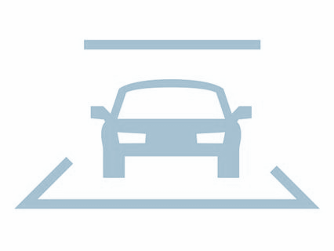
PARKING AUTOMATIZADO
Con la aplicación parking automatizado se consigue la apertura de la barrera del parking a través del reconocimiento de matrícula así como toda la información referente al estado de las plazas.
Contenido:
Sensor de proximidad.
Sensor de temperatura y humedad.
Cámara de reconocimiento.

Slide 3
ÍNDICE
Uso en Dashboard.
Visualización de estado de los sensores.
Visualización de estado de ocupación de plaza.
Control sobre actuadores.
Configuración de actualización.
Registros de actividad.
Uso en Telegram.
Visualización de estado de los sensores.
Visualización de estado de ocupación de la plaza.
Control sobre actuadores.
Configuración de actualización.
Información de entradas.
Control de entradas al parking.
Cámara
Interfaz de la cámara.

Slide 4
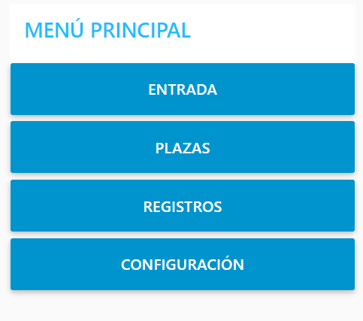
DASHBOARD
PLAZAS
ENTRADA
-Datos de temperatura.
-Datos de humedad.
-Número de plaza.
-Ocupación de la plaza.
-Apertura y cierre barrera.
-Estado de la barrera.
-Última entrada.
REGISTROS
CONFIGURACIÓN
-Datos de registros.
-Datos del último registro.
-Filtrado de registros.
-Descarga de registros.
-FOTA.
-Tiempo de escucha.

Slide 5
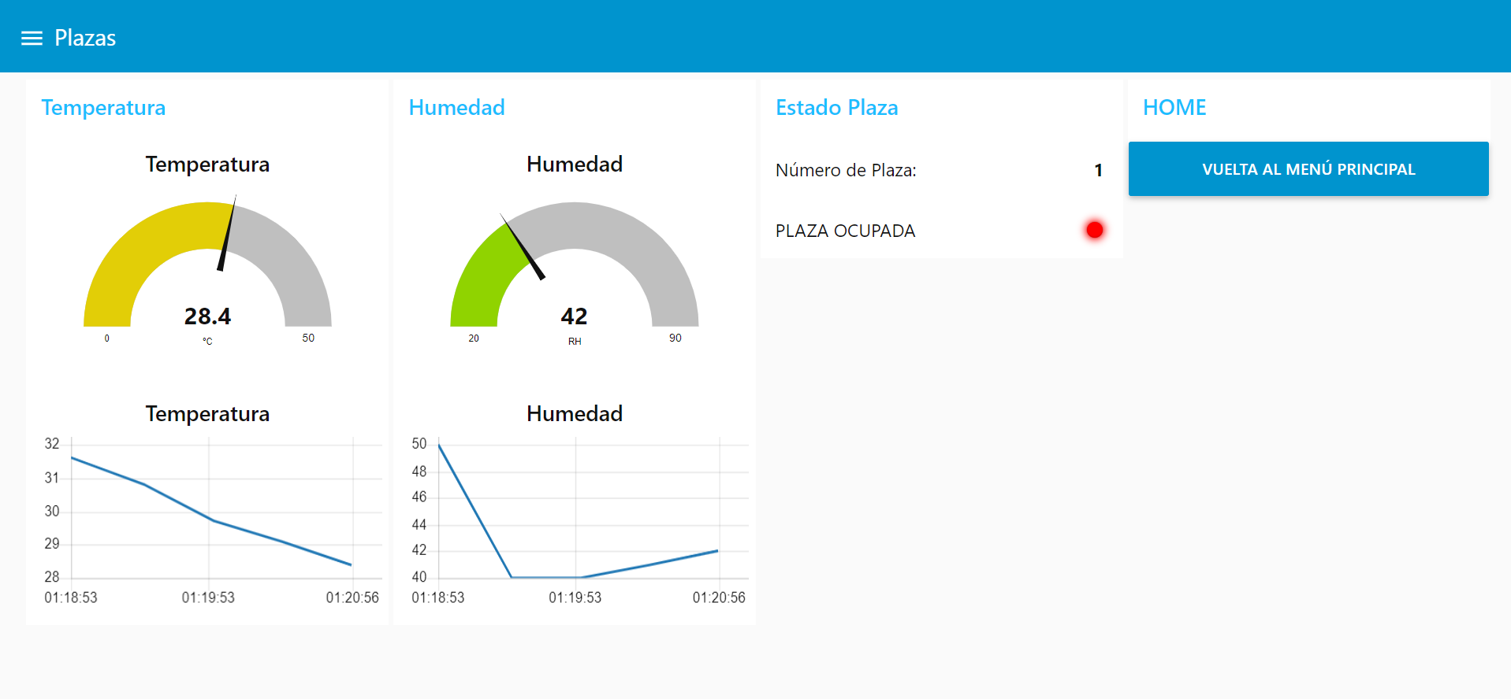



DASHBOARD
1.1. Visualización del estado de los sensores.
-Guage con último valor de
temperatura.
-Tabla con histórico de valores de
temperatura.
-Guage con último valor de humedad
-Tabla con histórico de valores de
humedad.

Slide 6
DASHBOARD
1.2. Visualización del estado de ocupación de plaza.
En este bloque se indica el número de plaza referente a los datos que se están proporcionando.
Mediante un LED se suministra la información a cerca de la ocupación de la plaza:
LED en rojo: plaza ocupada.
LED apagado: plaza libre.

Slide 7
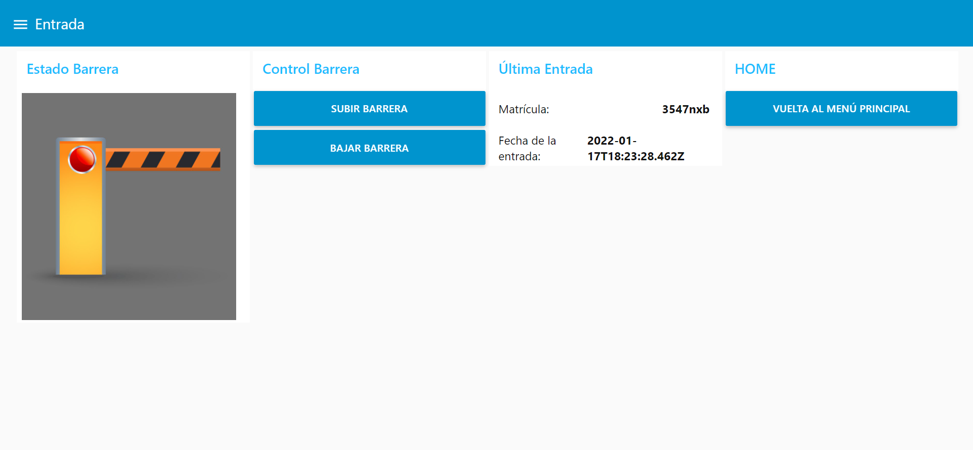
DASHBOARD
1.3. Control sobre actuadores.
Botones que permiten controlar el cierre y apertura de la barrera.
Muestra los datos de matrícula y fecha referidos a la última entrada registrada.
El estado de la barrera se visualizará a través de dos imágenes:
Barrera bajada.
Barrera subida.

Slide 8
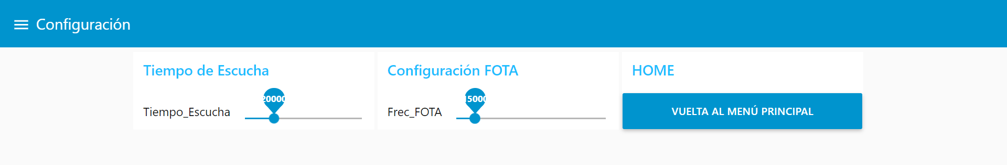
DASHBOARD
1.4. Configuración de actualización.
Permite la definición de valor del parámetro de tiempo de escucha dentro de un rango comprendido entre 10000ms y 50000ms con pasos de 5000ms.
Permite la definición de valor de la frecuencia de FOTA dentro de un rango comprendido entre 1000Hz y 50000Hz con pasos de 5000Hz.

Slide 9
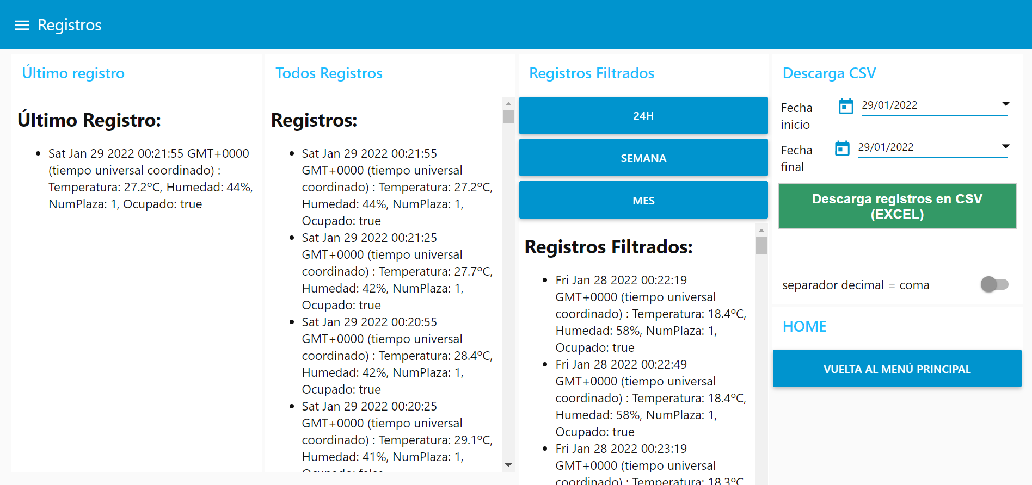
DASHBOARD
1.5. Registros de actividad.
En este bloque se podrán descargar los registros comprendidos entre las fechas elegidas en formato EXCEL.
Pulsar botón verde: descarga de los registros.
Switch para elegir tipo de separador decimal.
Presenta el último registro de actividad.
Se recoge un historial completo de las registros de actividad.
Se permite filtrar los registros por:
Últimas 24 horas.
Última semana.
Último mes.

Slide 10
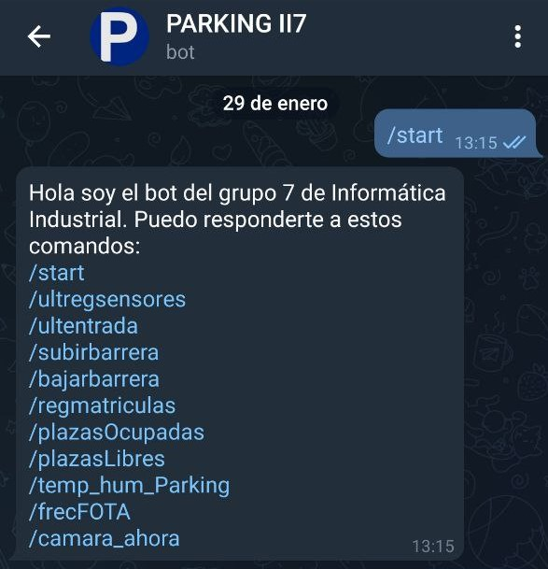
TELEGRAM
Bot de telegram: Parking II7
Escribir /start para conocer todos los comandos disponibles.
Comandos:
/ultregsensores.
/ultentrada.
/subirbarrera.
/regmatriculas.
/plazasOcupadas.
/plazasLibres.
/temp_hum_Parking.
/camara_ahora.
/frecFOTA.

Slide 11
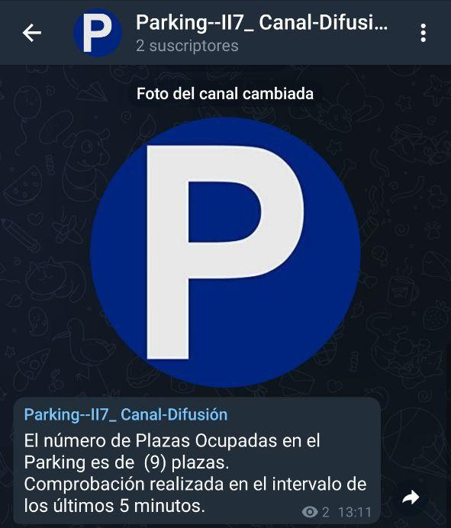
TELEGRAM
Canal de difusión: Parking–II7_Canal_Difusión.
A través de esta canal se notificará al usuario de diferentes sucesos ocurridos en el parking:
Número de plazas ocupadas y libres.
Entrada de un vehículo.
Cambios en la configuración.
Apertura y cierre de barrera.

Slide 12
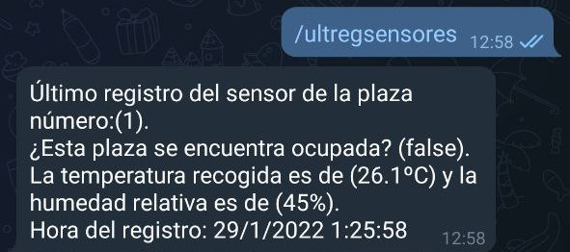
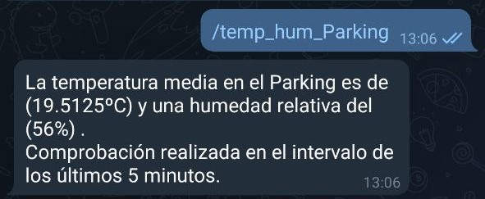
TELEGRAM
2.1. Visualización del estado de los sensores.
/ultregsensores
/temp_hum_parking
A través de este comando se obtienen los últimos datos captados por los sensores y la fecha en la que fueron registrados.
Número de plaza.
Estado de ocupación de la palza.
Temperatura y humedad.
Fecha del registro.
Se obtienen la temperatura media y humedad relativa del parking en los últimos 5 minutos.

Slide 13
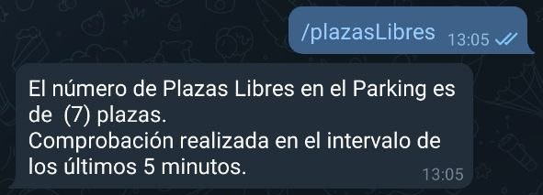
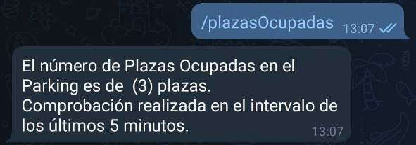
TELEGRAM
2.2. Visualización del estado de ocupación de plaza.
/ultregsensores
/plazasLibres
Se proporciona información sobre las plazas libres y plazas ocupadas en el parking en los últimos 5 minutos.
A través de este comando se obtienen los últimos datos captados por los sensores y la fecha en la que fueron registrados.
Número de plaza.
Estado de ocupación de la palza.
Temperatura y humedad.
Fecha del registro.
/plazasOcupadas

Slide 14
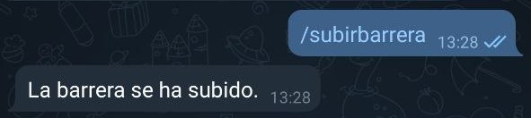

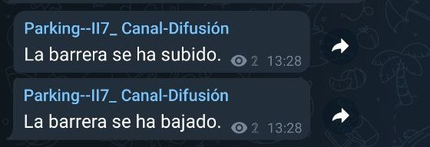
TELEGRAM
2.3. Control sobre actuadores.
/subirbarrera
/bajarbarrera
GENERAN MENSAJES EN
EL CANAL DE DIFUSIÓN.
CANAL DE DIFUSIÓN:

Slide 15
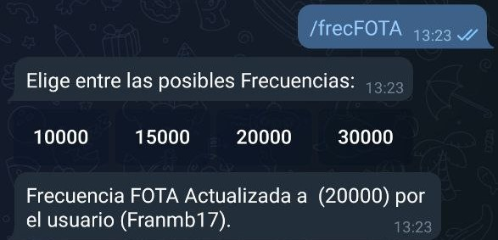
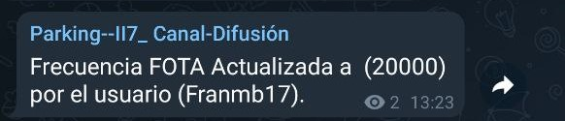
TELEGRAM
2.4. Configuración de actualización.
/frecFOTA
Permite al usuario elegir entre varios valores que configuran la frecuencia de FOTA.
GENERA UN MENSAJE EN
EL CANAL DE DIFUSIÓN.
CANAL DE DIFUSIÓN:

Slide 16
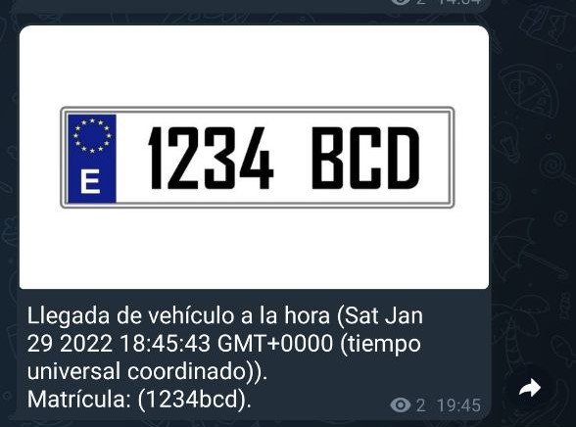
TELEGRAM
2.6. Control de entradas al parking.
Cada vez que se realiza una entrada al parking se envían los datos de fecha y matrícula al canal de difusión. Todo ello acompañado de una imagen del momento de la entrada.
CANAL DE DIFUSIÓN:

Slide 17
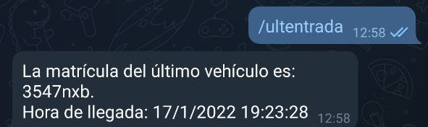
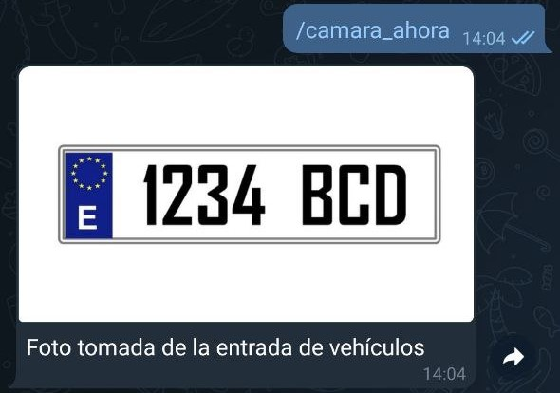
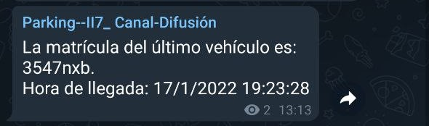
TELEGRAM
2.5. Información de entrada.
/ultentrada
/camara_ahora
Brinda al usuario la posibilidad de obtener una imagen de la entrada del parking al momento.
Muestra la información referente al último registro de entrada:
Matrícula del vehículo.
Fecha de llegada.
GENERA UN MENSAJE EN
EL CANAL DE DIFUSIÓN.
CANAL DE DIFUSIÓN:

Slide 18
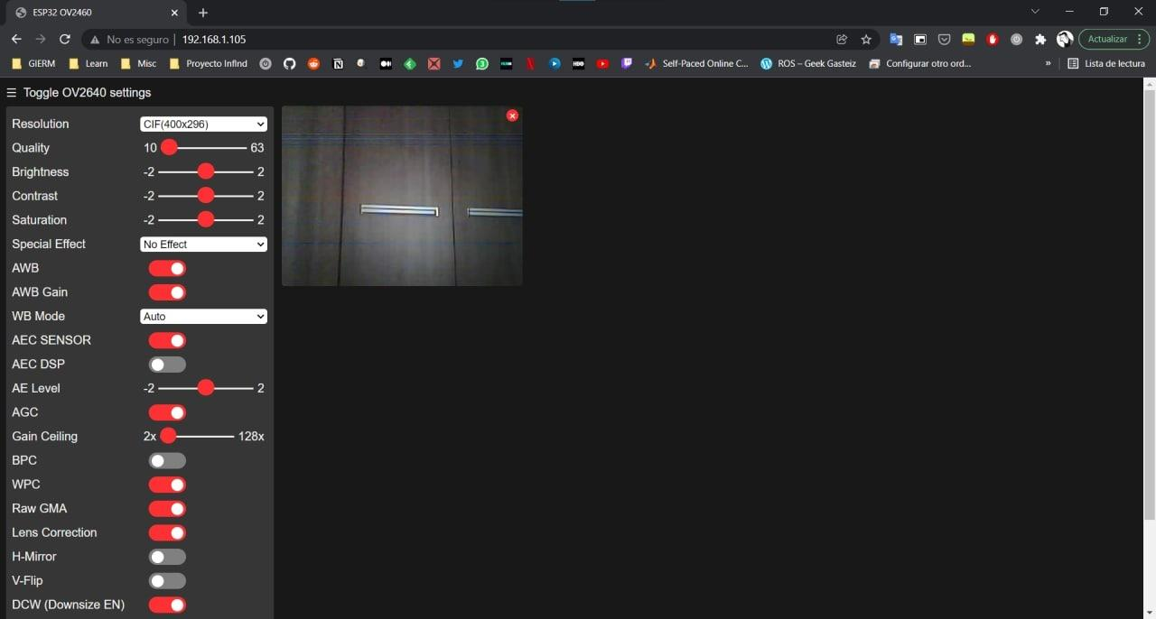
CÁMARA
3.1 Interfaz de la cámara.
IP cámara: 192.168.1.105
Se accede a la interfaz de la cámara a través de su IP.
Visualizador de la cámara en directo.
Ajustes de la cámara.

